Slide 1
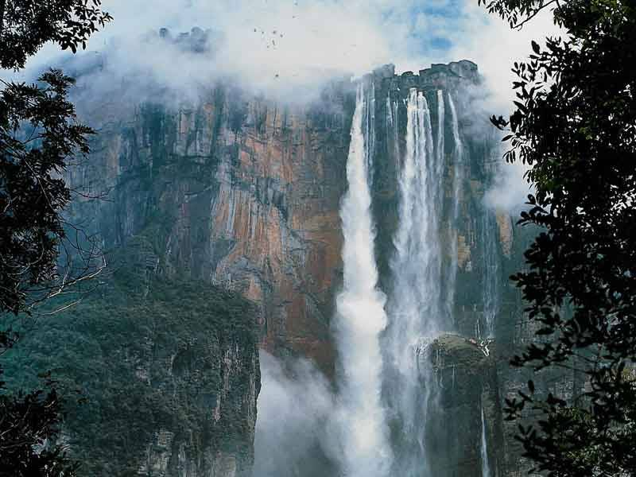

70 Años
1952
2022

Slide 2

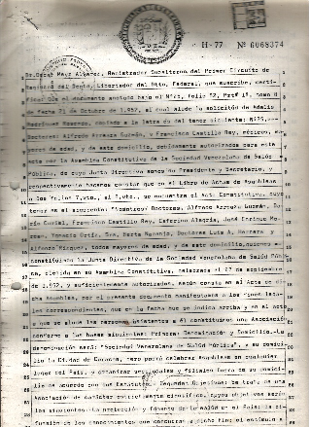
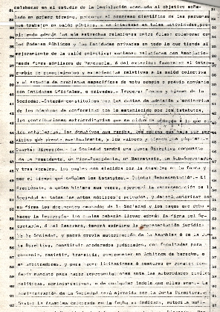
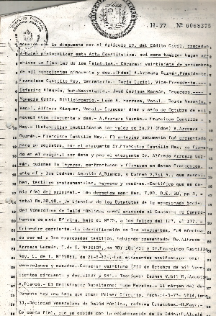
Acta Constitutiva
Nosotros, Doctores Alfredo Arreaza Guzmán, Darío Curiel, Francisco Castillo Rey, Ceferino Alegría, José Enrique Morean, Ygnacio Ortíz, Sra. Berta Naranjo, Doctores Luis A. Herrera y Alfonso Rizquez, todos mayores de edad y de este domicilio, quienes constituimos la Junta Directiva de la Sociedad Venezolana de Salud Pública, elegida en su Asamblea Constitutiva, celebrada el 27 de septiembre de 1952, y suficientemente autorizados, según consta en el acta de dicha Asamblea, por el presente documento manifestamos a los fines legales correspondientes, que en la fecha que se indica arriba y en el acto a que se alude, a las personas asistentes a él constituimos una Asociación...
La denominación será “Sociedad Venezolana de Salud Pública” y su domicilio la ciudad de Caracas, pero podrá celebrar Asambleas en cualquier lugar del País, y organizar seccionales y filiales fuera de su domicilio de acuerdo con sus Estatutos
Se trata de una Asociación de carácter estrictamente CIENTÍFICO

Slide 3
La Sociedad Venezolana de Salud Pública
¿QUE ES?
Es una Asociación Científica sin fines de lucro con personalidad jurídica, núcleo de inteligencia y opinión que agrupa en su seno a profesionales, técnicos y estudiantes de las ciencias de la salud, existe y funciona desde el 27 de Septiembre de 1952. Sus Juntas Directivas han estado presididas por notables sanitaristas, quienes en el tiempo, han contribuido cada vez más al prestigio de nuestra sociedad
¿QUÉ HACE?
Hoy y siempre nos es grato hacer del conocimiento de todos nuestros miembros y el resto del colectivo de la salud y de la población en general sin distinción de credo, ideología política y situación económica, que nuestra sociedad estará atenta del funcionamiento de los servicios y programas de salud del sector público y privado, alerta al surgimiento de nuevos problemas de salud pública o incremento de los existentes, presta al apoyo y asesoramiento de los responsables de dichos servicios.

Slide 4
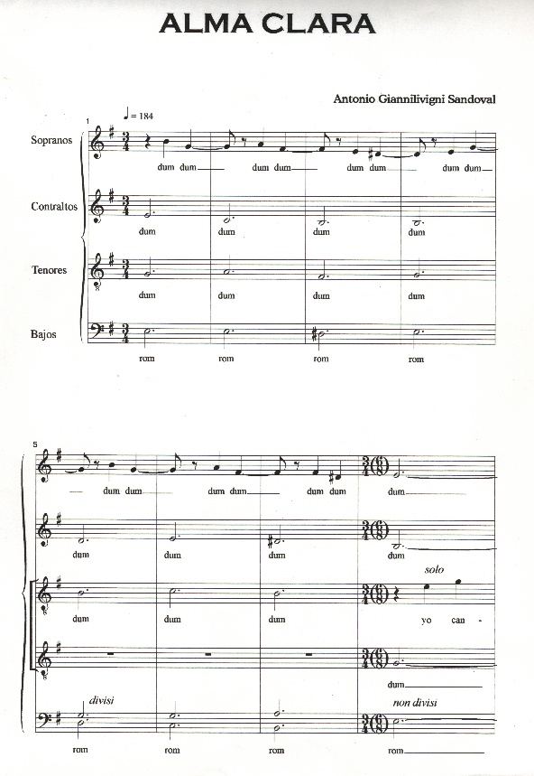
Himno de la Sociedad Venezolana de Salud Pública
ALMA CLARA
I IV
Yo canto con alma clara Y en sociedad, Médicos, sanitaristas
Y dispuesto a cantarle al mundo Bioanalistas y pediatras,
Quien será quien multiplique Enfermera, educador,
Mi cantar que es muy seguro Geriatra, investigador.
Oigan mi voz que al pregonar Con espíritu de lucha
Es una razón ... en cuerpo puro. En dar salud a toda una nación.
II V
Mi gente bella, Ingenieros, voluntarios,
Ya tiene porqué vivir Internistas y estudiantes,
Como robles y samanes Técnicos de la salud,
El turpial y el colibrí Terapeutas en acción.
Por el eco de unas vidas Nos sentimos bien unidos
Que claman con un sentir Formando siempre un solo corazón
Van quitándoles las sombras Que dice y canta
A la casa en que nací (Venezuela) CORO
CORO Donde quiera, cuando quiera
Donde quiera, cuando quiera Siempre habrá salud.
Siempre habrá salud Donde sea, cuando sea
Donde sea, cuando sea Salud hay a plenitud
Salud hay a plenitud CODA
Yo canto con alma clara, Salud hay a plenitud.
En el año 2000, bajo la gestión y propuesta del Dr. Saúl Peña con la aprobación de la Junta Directiva se instituye el Himno de la Sociedad, con letra y Música del Prof. Antonio Gianinilivigni Sandoval.

Slide 5

EFEMÉRIDES EN LA SALUD PUBLICA
Dr. Saúl Peña A Dr. José Emilio Reyes Palacios
Presidente Vicepresidente
FELIZ AÑO………
CALENDARIO 2022
LX Asamblea General Ordinaria y Jornadas Científicas

Slide 6
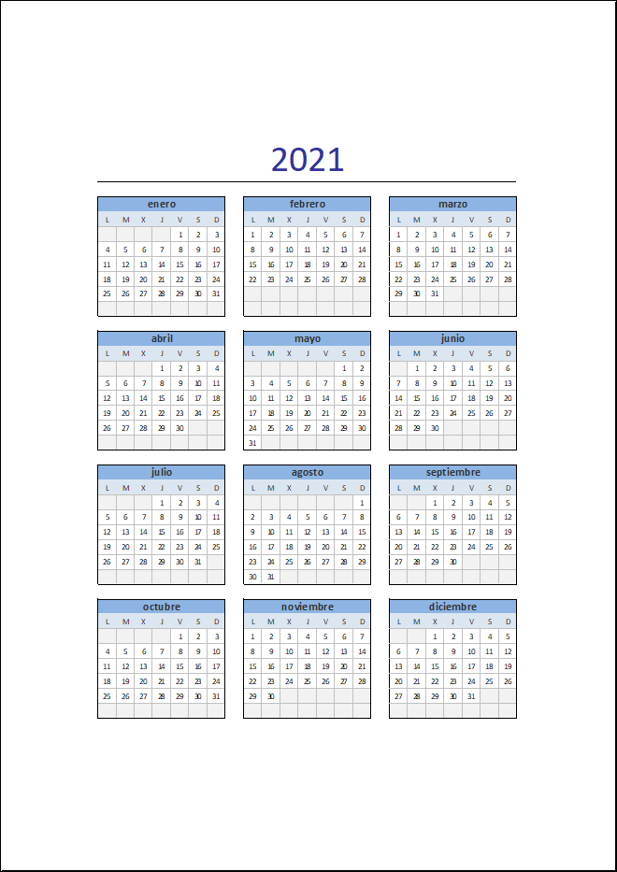

Slide 7
EFEMÉRIDES EN LA SALUD PUBLICA
MES | DÍA | EFEMÉRIDE
Enero | 15/29 | Día del Educador /Trabajador Social
Febrero | 11 | Día del Sociólogo y Antropólogo
Marzo | 10 | Día del Médico
Abril | 25 | Día Bioanalista
Mayo | 12 | Día Enfermera/Medico Sanitarista
Junio | 23 | Día del Abogado
Julio | 21 | Día.- Médico Veterinario
Agosto | 29 | Día Administrador Comercial
Septiembre | 15/27 | Día Inspector en Salud Publica y Creación SVSP LXIX Aniversario /Contador Publico
Octubre | 02/0 3/28 | Día Nutricionista/Odontólogo/ Ingeniero
Noviembre | 17/22/25/29 | Día Economista/Psicólogo /Fisioterapeuta/Politólogo
Diciembre | 01 | Farmacéutica
Sanitaristas . Trabajadores de la Salud. Equipo Interdisciplinario

Slide 8

SOCIEDAD VENEZOLANA
DE
SALUD PÚBLICA
70 Años
Trabajando por el
Desarrollo del País
SEPTIEMBRE 27 DE 1952 - SEPTIEMBRE 27 DE 2022

